Slide 1
Weighted least squares support vector machines: robustness and sparse approximation
J.A.K. Suykens∗, J. De Brabanter, L. Lukas, J. Vandewalle Department of Electrical Engineering, Katholieke Universiteit Leuven, ESAT-SISTA Kasteelpark Arenberg 10, B-3001 Leuven (Heverlee), Belgium Received 3 November 2000; accepted 6 June 2001

Slide 2
Table of Contents
Introduction
LS-SVM for nonlinear function estimation
Robust estimation by weighted LS-SVM
Imposing sparseness
Examples
6. Conclusions
2

Slide 3
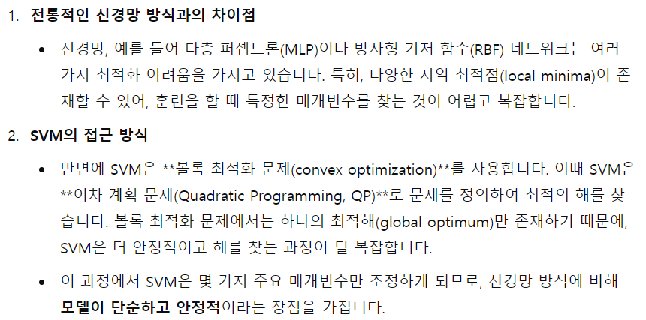
Introduction
=> 신경망 방식은 훈련 과정에서 복잡성과 지역 최적값 문제로 인해 매개변수 조정이 어려운 반면, SVM은 볼록 최적화를 통해 이 문제를 피하고 보다 간결한 모델을 구축할 수 있다
3

Slide 4
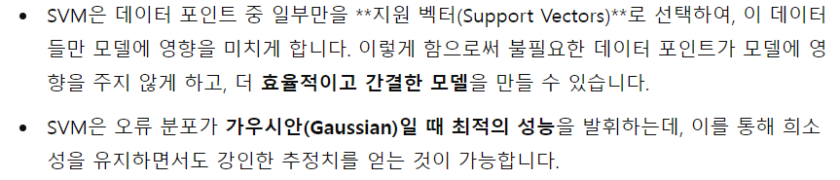
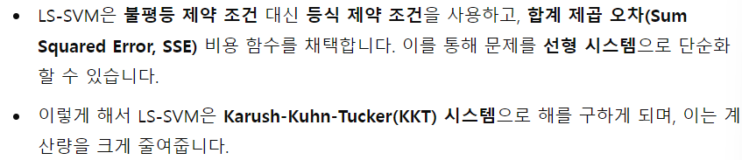
Introduction
SVM의 함수 추정과 희소성
LS-SVM의 도입과 장점
4

Slide 5
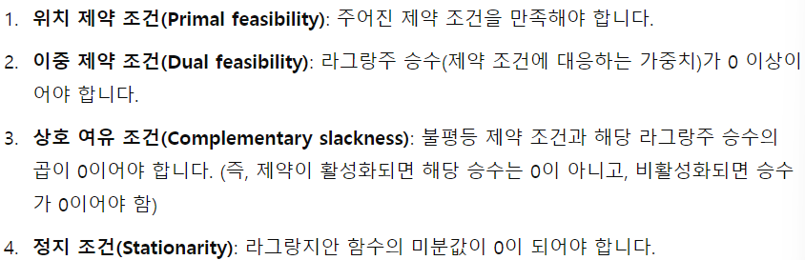
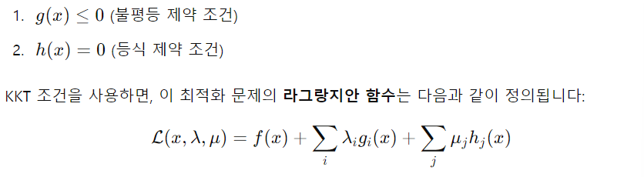
Introduction
Karush-Kuhn-Tucker 조건
5

Slide 6
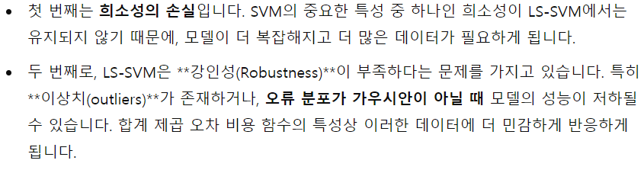
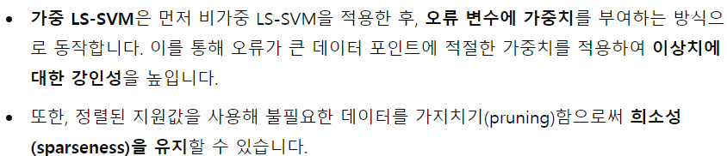
Introduction
LS-SVM의 문제점
연구의 목적과 제안된 접근법
6

Slide 7
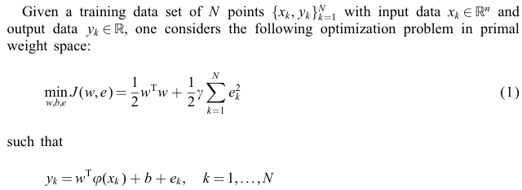

LS-SVM for nonlinear function estimation
7

Slide 8

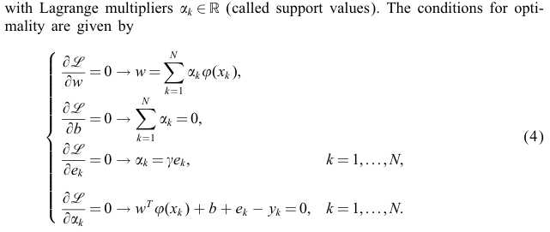
LS-SVM for nonlinear function estimation
8

Slide 9
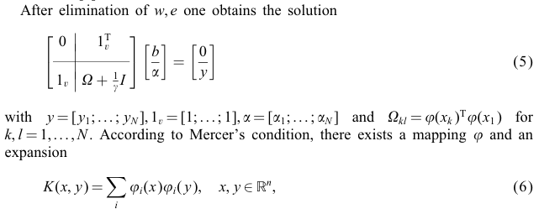
LS-SVM for nonlinear function estimation
9

Slide 10
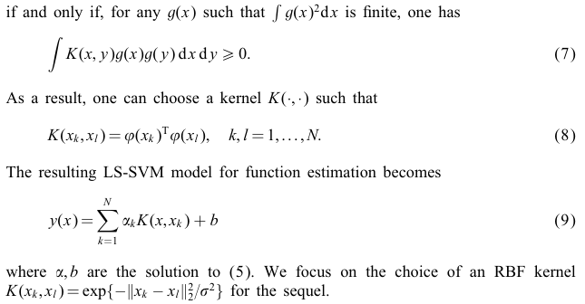
LS-SVM for nonlinear function estimation
10

Slide 11
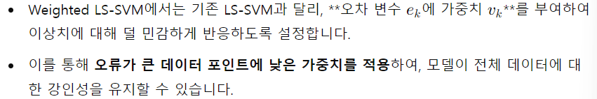
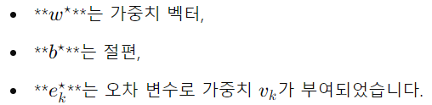
Robust estimation by weighted LS-SVM
11

Slide 12
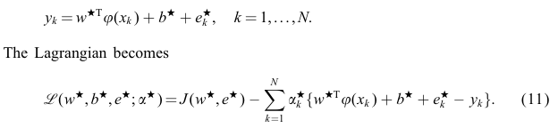
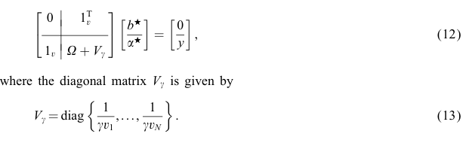
Robust estimation by weighted LS-SVM
12

Slide 13
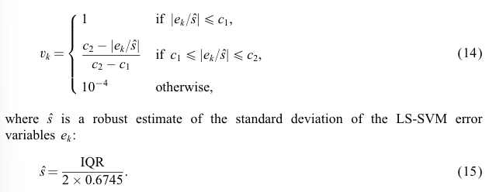
Robust estimation by weighted LS-SVM
가중치 Vk의 선택
We can also use
13

Slide 14
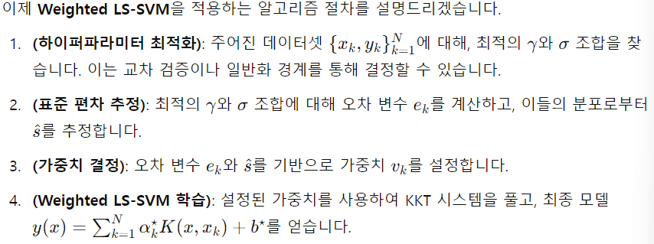
Robust estimation by weighted LS-SVM
14

Slide 15
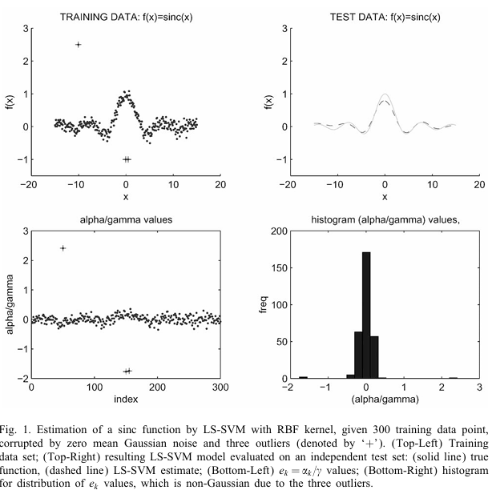
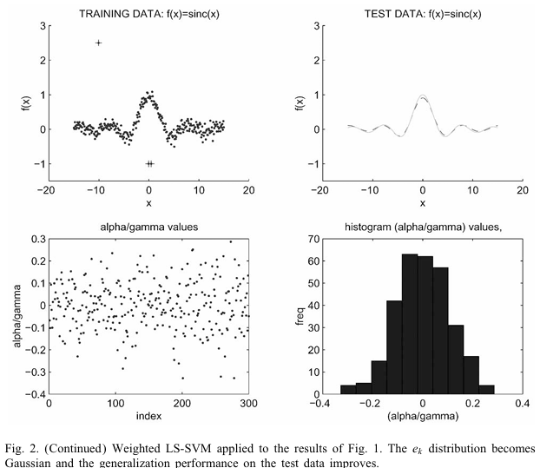
Robust estimation by weighted LS-SVM
15

Slide 16
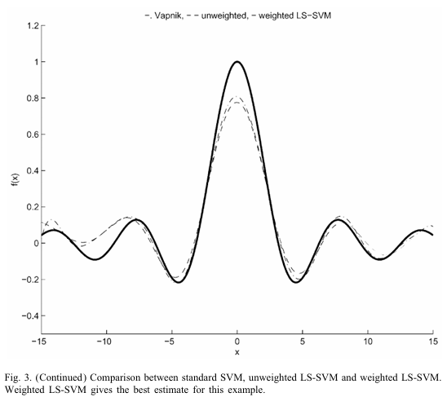
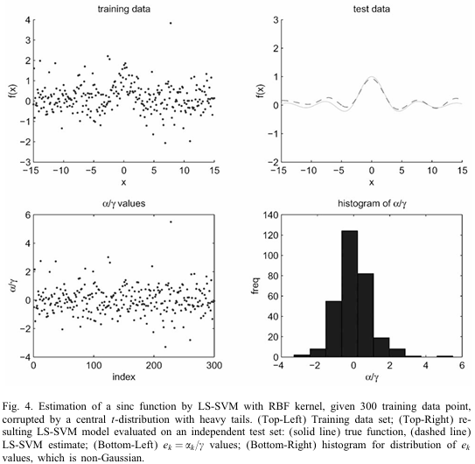
Imposing sparseness

Slide 17
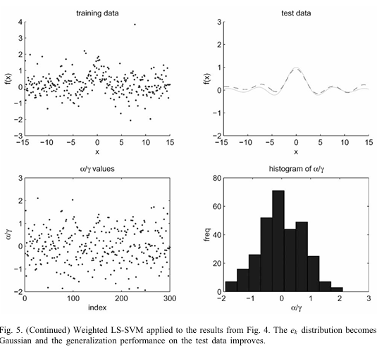
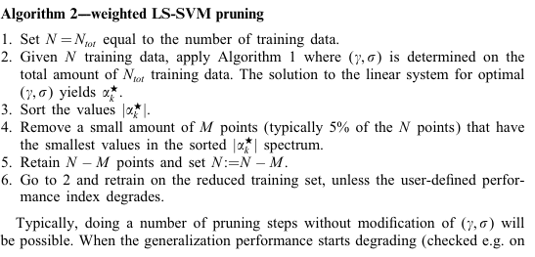
Imposing sparseness

Slide 18
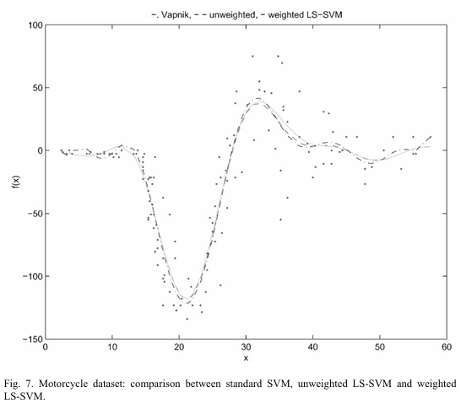
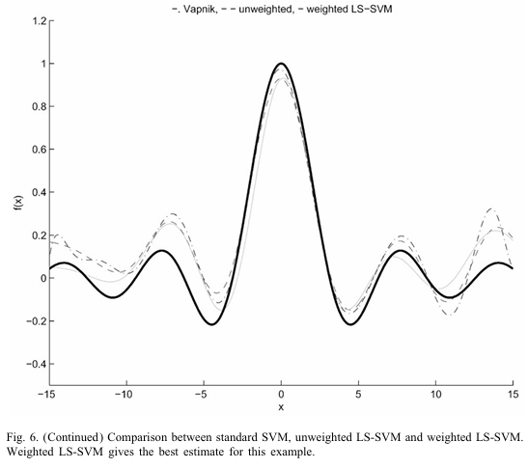
Examples
18

Slide 19
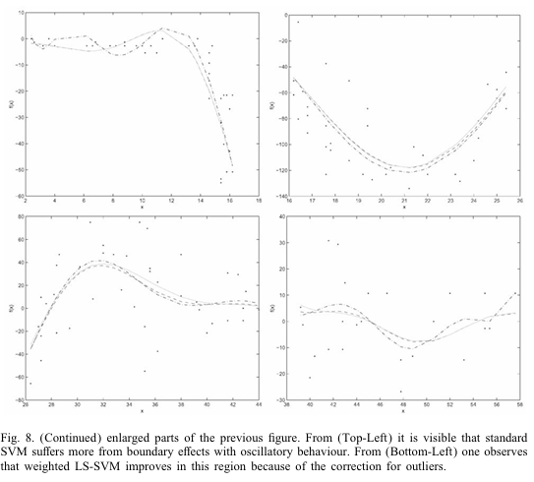
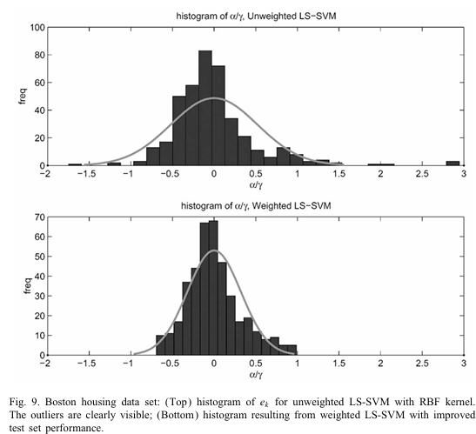
Examples
19

Slide 20
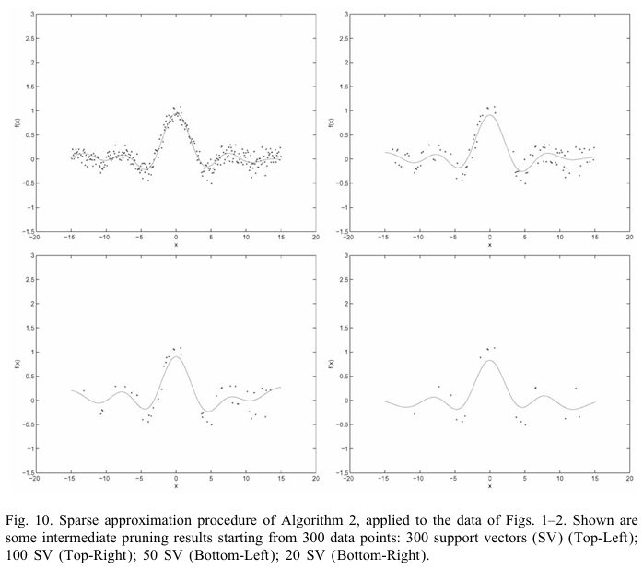
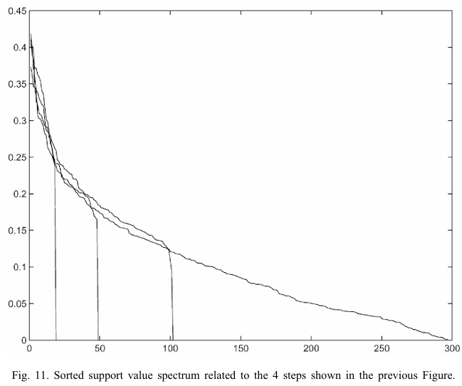
Conclusions
20

Slide 21
Thank you

